Slide 1

challenge五子棋AI实验报告
马彦江 2022080902003

Slide 2
alpha-beta剪枝
全局估值
总结分析

Slide 3

什么是alphabeta剪枝？
Alpha-Beta只能用递归来实现。这个思想是在搜索中传递两个值，第一个值是Alpha，即搜索到的最好值，任何比它更小的值就没用了，因为策略就是知道Alpha的值，任何小于或等于Alpha的值都不会有所提高。第二个值是Beta，即对于对手来说最坏的值。这是对手所能承受的最坏的结果，因为我们知道在对手看来，他总是会找到一个对策不比Beta更坏的。如果搜索过程中返回Beta或比Beta更好的值，那就够好的了，走棋的一方就没有机会使用这种策略了。在搜索着法时，每个搜索过的着法都返回跟Alpha和Beta有关的值，它们之间的关系非常重要，或许意味着搜索可以停止并返回。如果某个着法的结果小于或等于Alpha，那么它就是很差的着法，因此可以抛弃。因为我前面说过，在这个策略中，局面对走棋的一方来说是以Alpha为评价的。如果某个着法的结果大于或等于Beta，那么整个节点就作废了，因为对手不希望走到这个局面，而它有别的着法可以避免到达这个局面。因此如果我们找到的评价大于或等于Beta，就证明了这个结点是不会发生的，因此剩下的合理着法没有必要再搜索。
如果某个着法的结果大于Alpha但小于Beta，那么这个着法就是走棋一方可以考虑走的，除非以后有所变化。因此Alpha会不断增加以反映新的情况。有时候可能一个合理着法也不超过Alpha，这在实战中是经常发生的，此时这种局面是不予考虑的，因此为了避免这样的局面，我们必须在博弈树的上一个层局面选择另外一个着法。

Slide 4
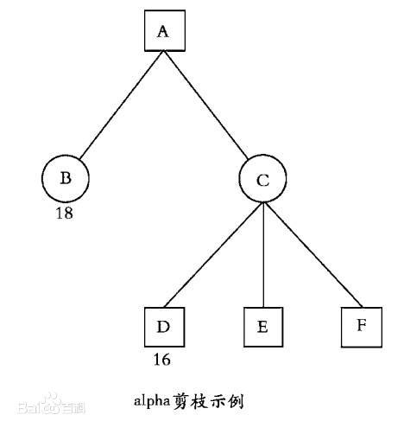
伪代码及图示
function alphabeta(node, depth, α, β, maximizingPlayer) // node = 节点，depth = 深度，maximizingPlayer = 大分玩家
if depth = 0 or node是终端节点
return 节点的启发值
if maximizingPlayer v := -∞
for 每个子节点
v := max(v, alphabeta(child, depth - 1, α, β, FALSE)) // child = 子节点
α := max(α, v)
if β ≤ α
break // β裁剪
return v
else v := ∞
for each 每个子节点
v := min(v, alphabeta(child, depth - 1, α, β, TRUE))
β := min(β, v)
if β ≤ α break // α裁剪 return v
(* 初始调用*)alphabeta(origin, depth, -∞, +∞, TRUE) // origin = 初始节点

Slide 5
block
全局估值:棋型初始化
int p1, p2, p3, p4, p5, p6, x, y, ix, iy;//x:左5中白个数,y:左5黑'个数,ix:右5中白个数,iy:右5中黑个数
for (p1 = 0; p1 <= 3; ++p1) {
for (p2 = 0; p2 <= 2; ++p2) {
for (p3 = 0; p3 <= 2; ++p3) {
for (p4 = 0; p4 <= 2; ++p4) {
for (p5 = 0; p5 <= 2; ++p5) {
for (p6 = 0; p6 <= 3; ++p6) {
x = y = ix = iy = 0;
if (p1 == 1) { ++x; }
else if (p1 == 2) { ++y; }
if (p2 == 1) { ++x; ++ix; }
else if (p2 == 2) { ++y; ++iy; }
if (p3 == 1) { ++x; ++ix; }
else if (p3 == 2) { ++y; ++iy; }
if (p4 == 1) { ++x; ++ix; }
else if (p4 == 2) { ++y; ++iy; }
if (p5 == 1) { ++x; ++ix; }
else if (p5 == 2) { ++y; ++iy; }
if (p6 == 1) { ++ix; }
else if (p6 == 2) { ++iy; }
type[2][2][2][2][2][2] = WIN;
type[2][2][2][2][2][0] =WIN;
type[0][2][2][2][2][2] =WIN;
type[2][2][2][2][2][1] =WIN;
type[1][2][2][2][2][2] =WIN;
type[3][2][2][2][2][2] =WIN;
type[2][2][2][2][2][3]=WIN;
active four needs 6 points

Slide 6
局势打分
2//判断竖向棋型
for (i = 1; i <= 15; ++i) {
for (j = 0; j <= 11; ++j) {
Type = type[Board[i][j]][Board[i][j + 1]][Board[i][j + 2]][Board[i][j + 3]][Board[i][j + 4]][Board[i][j + 5]];
++sample[0][Type];
}
}
//判断左上至右下棋型
for (i = 0; i <= 11; ++i) {
for (j = 16; j >= 5; --j) {
Type = type[Board[i][j]][Board[i + 1][j - 1]][Board[i + 2][j - 2]][Board[i + 3][j - 3]][Board[i + 4][j - 4]][Board[i + 5][j - 5]];
++sample[2][Type];
} }

Slide 7
递归实现alphabeta剪枝
int analyse(int depth, int alpha, int beta, int Depth) {//alpha max beta -max
int tempX, tempY, temp;
if (ifWin() != 0) {
return evaluate();//如果模拟落子可以分出输赢，那么直接返回结果
}
else if (depth == 0)
{ //生成最佳的可能落子位置
seekPoints(2);
return best_points.score[1];
//返回最佳位置对应的最高分
}

Slide 8
偏僻剪枝
for (int i = 1; i <= 15; ++i) {//每个非空点附近8个方向延伸3个深度,若不越界则标记为可走
for (int j = 1; j <= 15; ++j) {
if (Board[i][j] != 0) {
for (int k = -num; k <= num; ++k) {
if (i + k >= 1 && i + k <= 15) {
isEmpty[i + k][j] = 1;//非偏僻
if (j + k >= 1 && j + k <= 15) { isEmpty[i + k][j + k] = 1; }
if (j - k >= 1 && j - k <= 15) { isEmpty[i + k][j - k] = 1; }
}
if (j + k >= 1 && j + k <= 15) { isEmpty[i][j + k] = 1; }}}}}

Slide 9
胜负判断
（2）右上-左下 右下-左上
for (int a = 11; a >= 1; --a) {
i = a; j = 15;
while (i <= 15 && j >= 1) {
if (Board[i][j] == 1) { ++flag; }
else { flag = 0; }
++i; --j;//
if (flag == 5)
{ return 1; }
}
}
（1）纵横
for (i=1; i <= 15; ++i) {
for (j=1; j <= 15; ++j) {
if (Board[i][j] == 1)
{ ++flag; }
else
{ flag = 0; }
if (flag == 5)
{ return 1; }
}
}

Slide 10
else if (depth % 2 == 0) {//max层ai决策
for (int i = 1; i <= 10; ++i) {//取十个最优点
Board[tempX][tempY] = 2;//模拟落子
temp = analyse(depth - 1, alpha, beta, Depth);
Board[tempX][tempY] = 0;//撤销落子
if (depth == Depth) {//记录好棋
decision.x[i] = tempX;
decision.y[i] = tempY;
decision.eval[i] = temp; }
if (temp > alpha) {
alpha = temp;
}
if (temp<alpha&&depth!=Depth)
{ break; }//剪枝
}return alpha; }

Slide 11
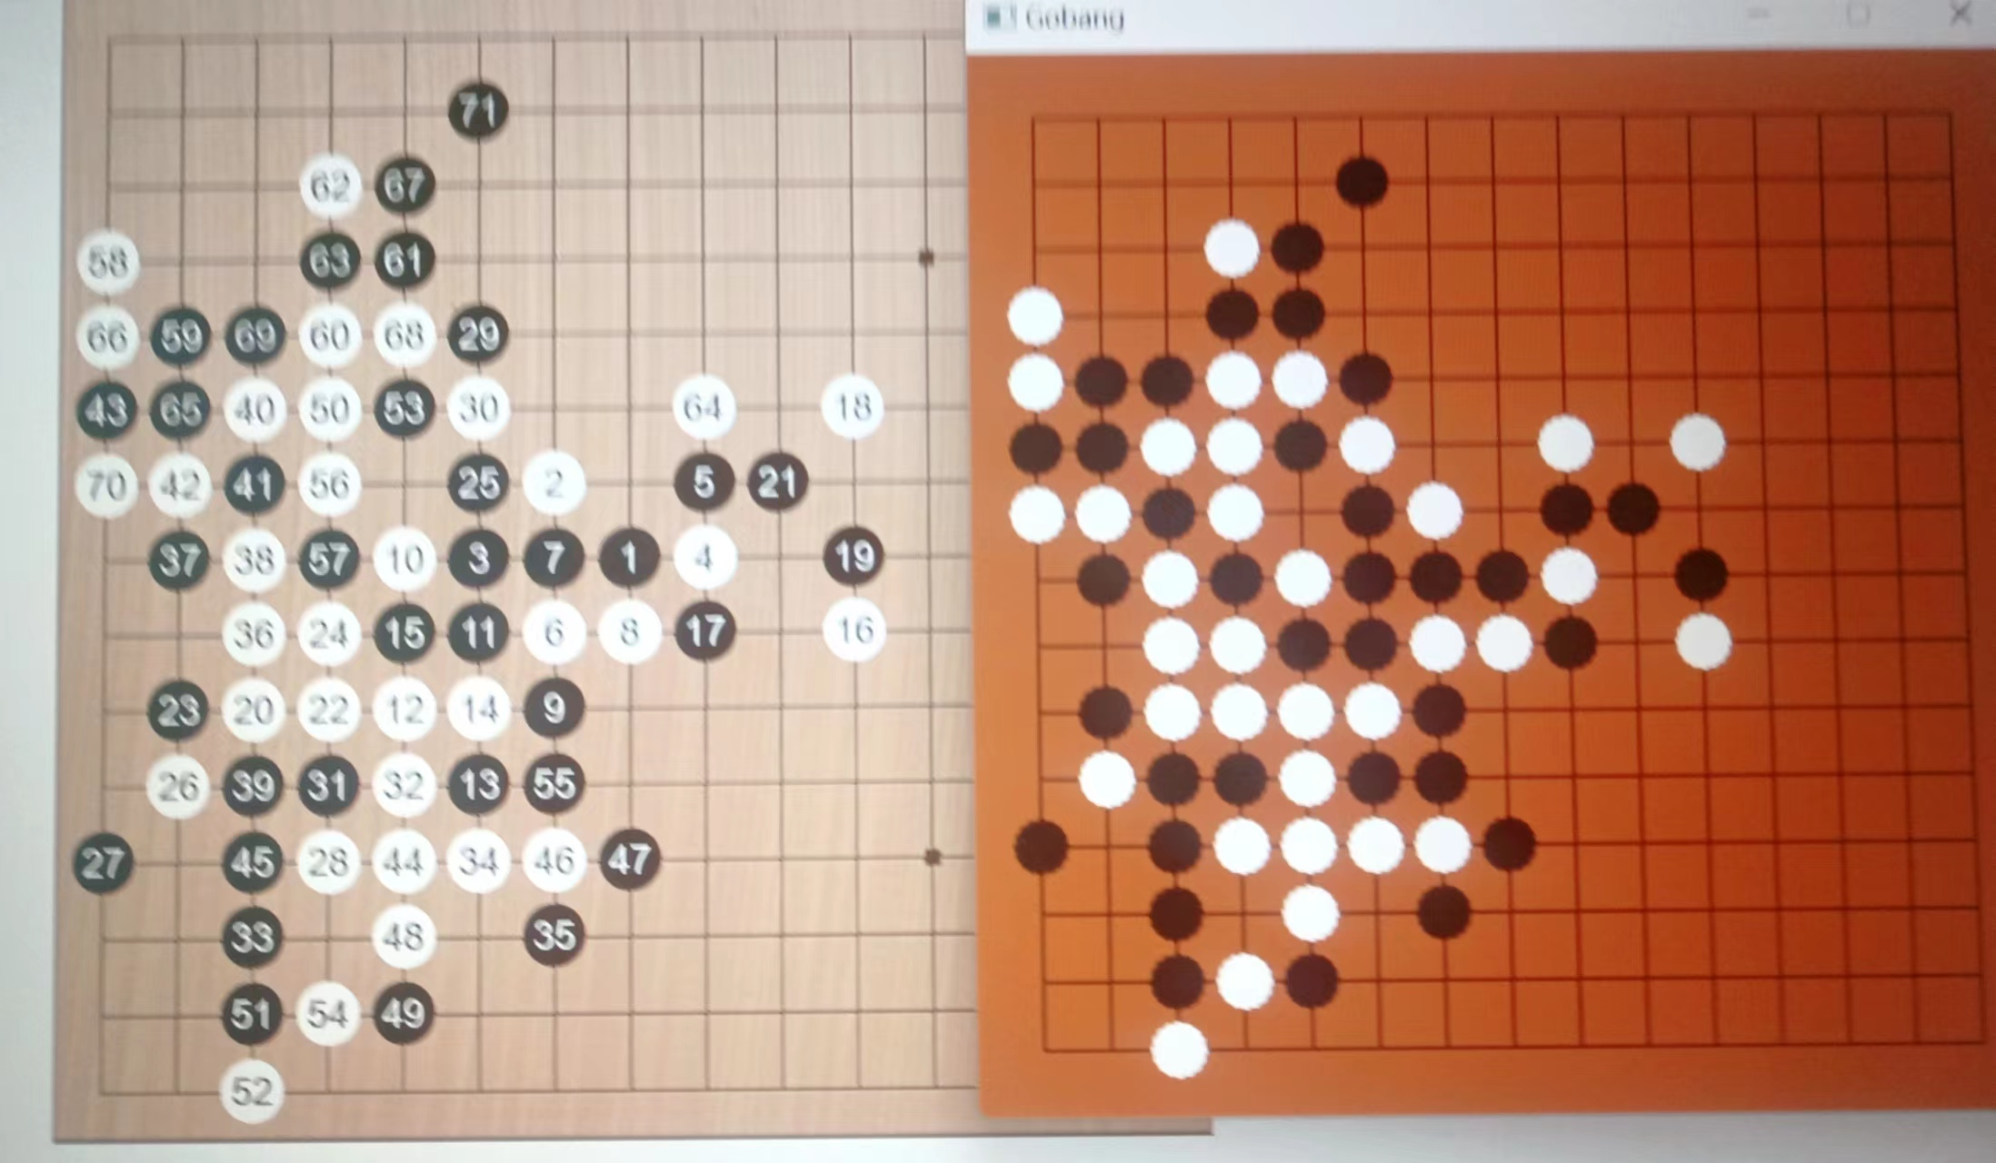
实验数据及结果分析：
(1)运行界面截图
（左图为与网上五子棋
AI对战）
(2)程序运行速度:2秒内落子，无卡顿（4层）
(3)AI棋力评价：测试中打败了多位同学

Slide 12
总结与对本实验过程及方法、手段的改进建议
“
对多分支的递归有了更深入的理解，大体习得制作图形界面，基本掌握多文件编程
（1）动态改变递归层数 （2）增加随机下法 （3）算法可以继续改进：估值检索时跳过空白 （4）剪枝可以分为深入与返回多个函数
”

Slide 13
参考资料：
极小化极大值搜索 · Issue #13 · lihongxun945/myblog (github.com)
Alpha-Beta 剪枝 · Issue #14 · lihongxun945/myblog (github.com)

Slide 14


谢谢

